Slide 1
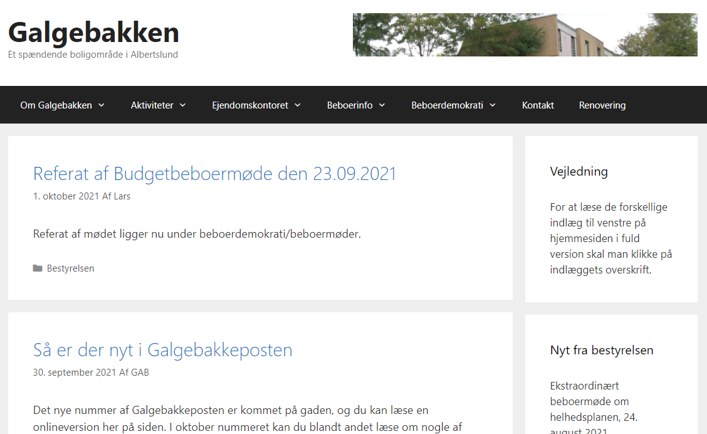
Et kig på Galgebakkens hjemmeside
Set udefra

Slide 2
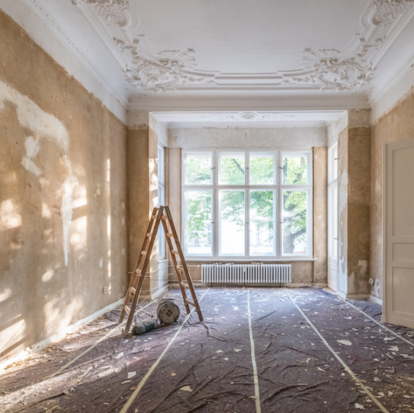
Min umiddelbare feedback til den nuværende hjemmeside
Dejlig meget viden
Dejlig simpelt design
God idé, at I tænker den lidt igennem på ny
Den trænger til en oprydning
Og en “opstramning” af formål og design

Slide 3
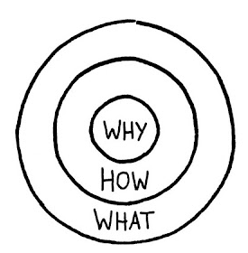
Formål med hjemmesiden?
Orientering til beboerne?
Bestillinger af f.eks. lån af værktøj?
Debatter med beboerne?
Reklame til eventuelle fremtidige beboere?

Slide 4
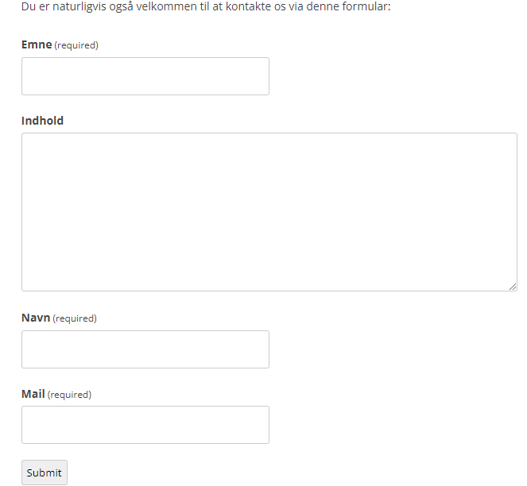
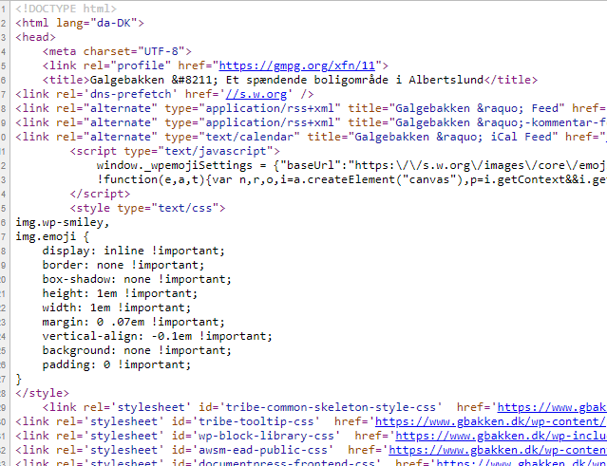
Teknik
Flere formål = flere designs?
Skal man kunne abonnere på opdateringer?
Eller skal der formuleres særskilte nyhedsbreve?
Bestillinger kræver, at nogen holder øje med indbakken
Debatter er lidt mere avanceret teknik
Jo mere brugerintegration, jo flere regler og administration
Bl.a. persondataforordningen skal indtænkes

Slide 5
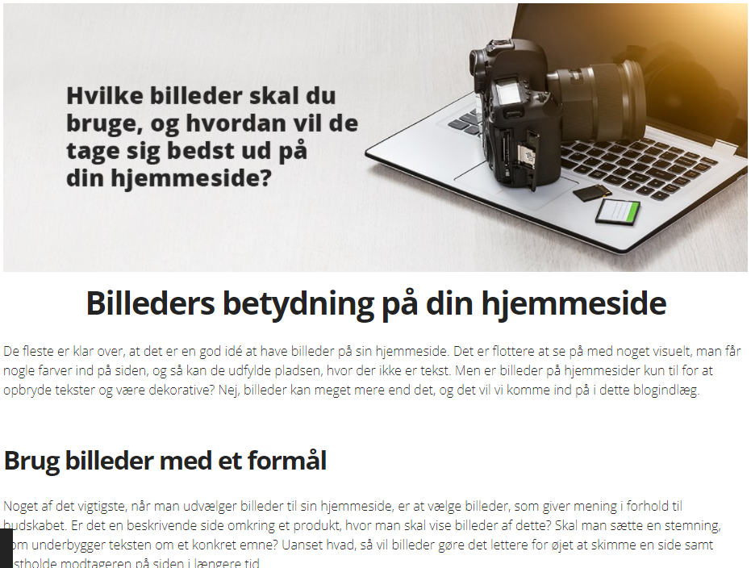
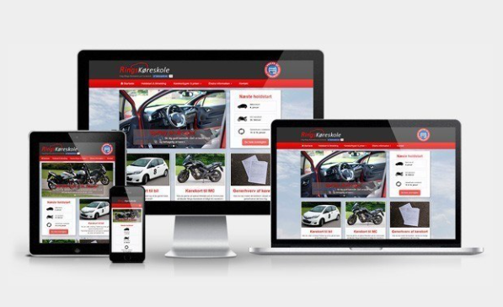
Formidling
Farver
Kunne det ikke være i de officielle Galgebakkefarver?
Rimelig simpelt at rette det til
Gør det let at forstå budskabet
Brug mindst en tredjedel af indlægget/nyheden på billeder, faktabokse og/eller punktopstillinger
Skel gerne til, hvordan Galgebakkeposten gør
Brug et aktivt og sprudlende sprog

